Slide 1
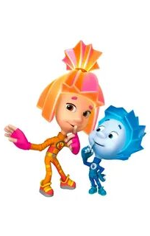
Знакомство цифрой и числом 5
интерактивная игра по математике для детей дошкольного возраста
Составила: Куляшова А.С.

Slide 2
ЗНАКОМСТВО С ЦИФРОЙ И ЧИСЛОМ 5

Slide 3
